Slide 1

Innowacja społeczna
ZMAGANIA Z ELEKTRONIKĄ
program terapeutyczny wspomagający rozwój funkcji percepcyjno - motorycznych
realizowana z grantu pozyskanego
w ramach projektu „INNOES - program grantowy
na rzecz innowacji społecznych w obszarze dostępności”
Opracowali:
Alina Meisner
Bogusław Żmuda
Łajski 2022r.

Slide 2
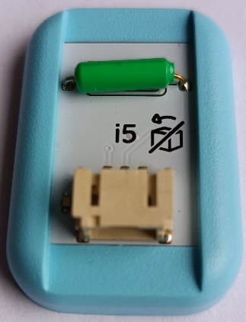
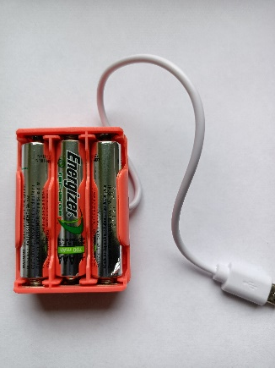
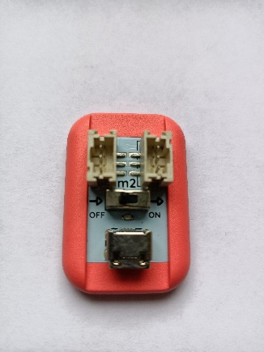
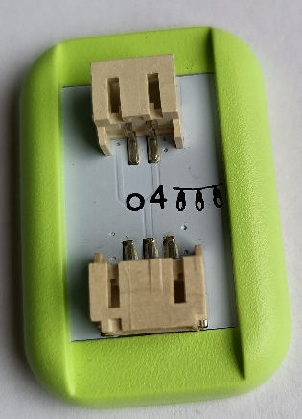
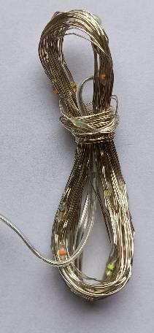
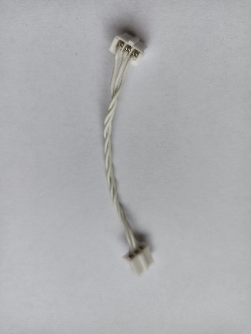
Zadanie nr 4.
Czujnik przechyłu i światełka choinkowe LED.
Sprawdzimy jak działa czujnik przechyłu.
Wykorzystane elementy.
Koszyk
z bateriami
Płyta główna zasilania „m2”
Czujnik przechyłu „i5”
Płytka przejściowa do LED
„o4”
Przewody do łączenia płytek
Światełka choinkowe LED

Slide 3


1. Przygotuj płytę główną zasilania „m2”
m2
2. Przygotuj koszyk na baterię

Slide 4
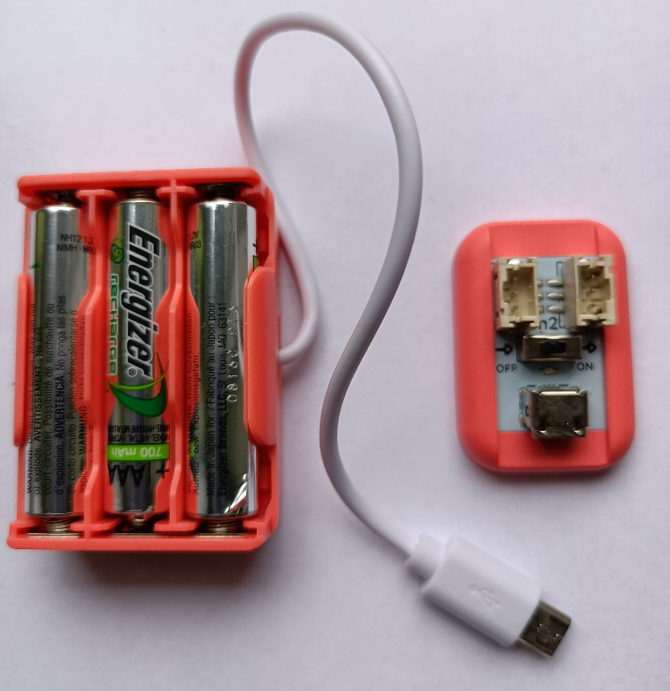
3. Umieść płytę główną „m2” i koszyk z bateriami obok
siebie

Slide 5
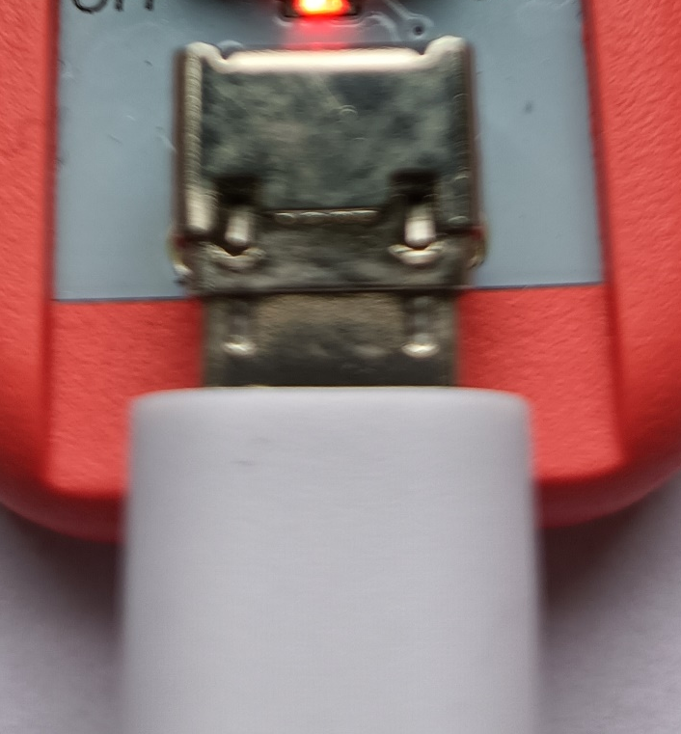



4. Wsuń wtyczkę od koszyka baterii do gniazda w
płycie głównej „m2”
5. Przesuń suwak włącznika na ON. Zaświeci się
czerwona dioda LED
6. Przesuń suwak włącznika na OFF

Slide 6

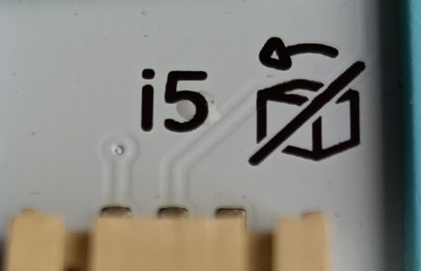
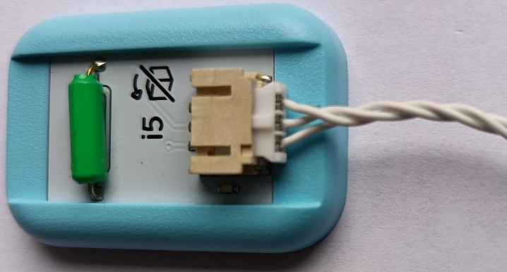
7. Przygotuj przewód zakończony wtyczkami
8. Przygotuj płytkę „i5” (czujnik przechyłu)
9. Połącz czujnik z przewodem.

Slide 7
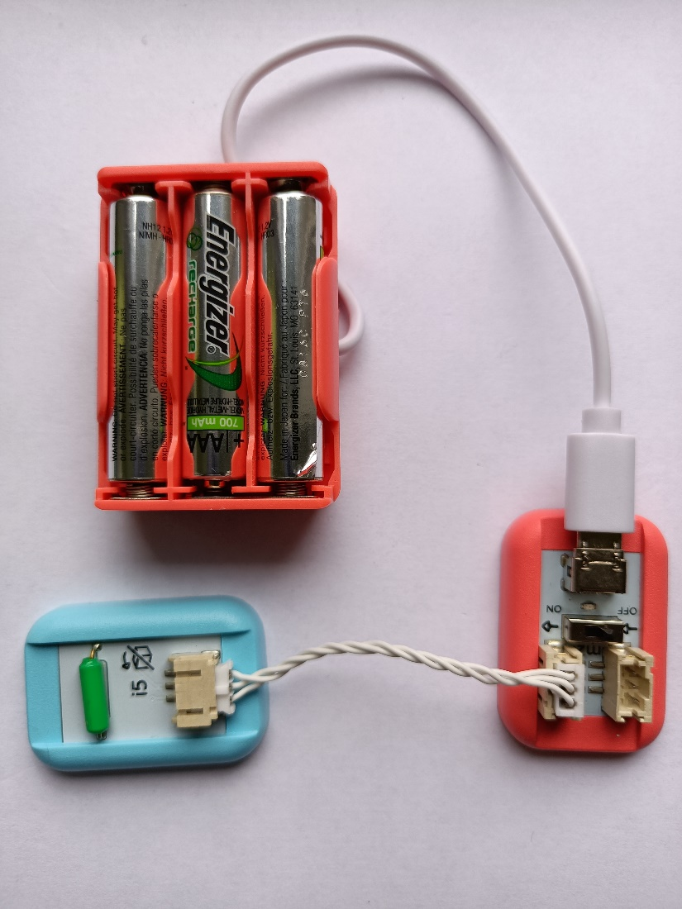
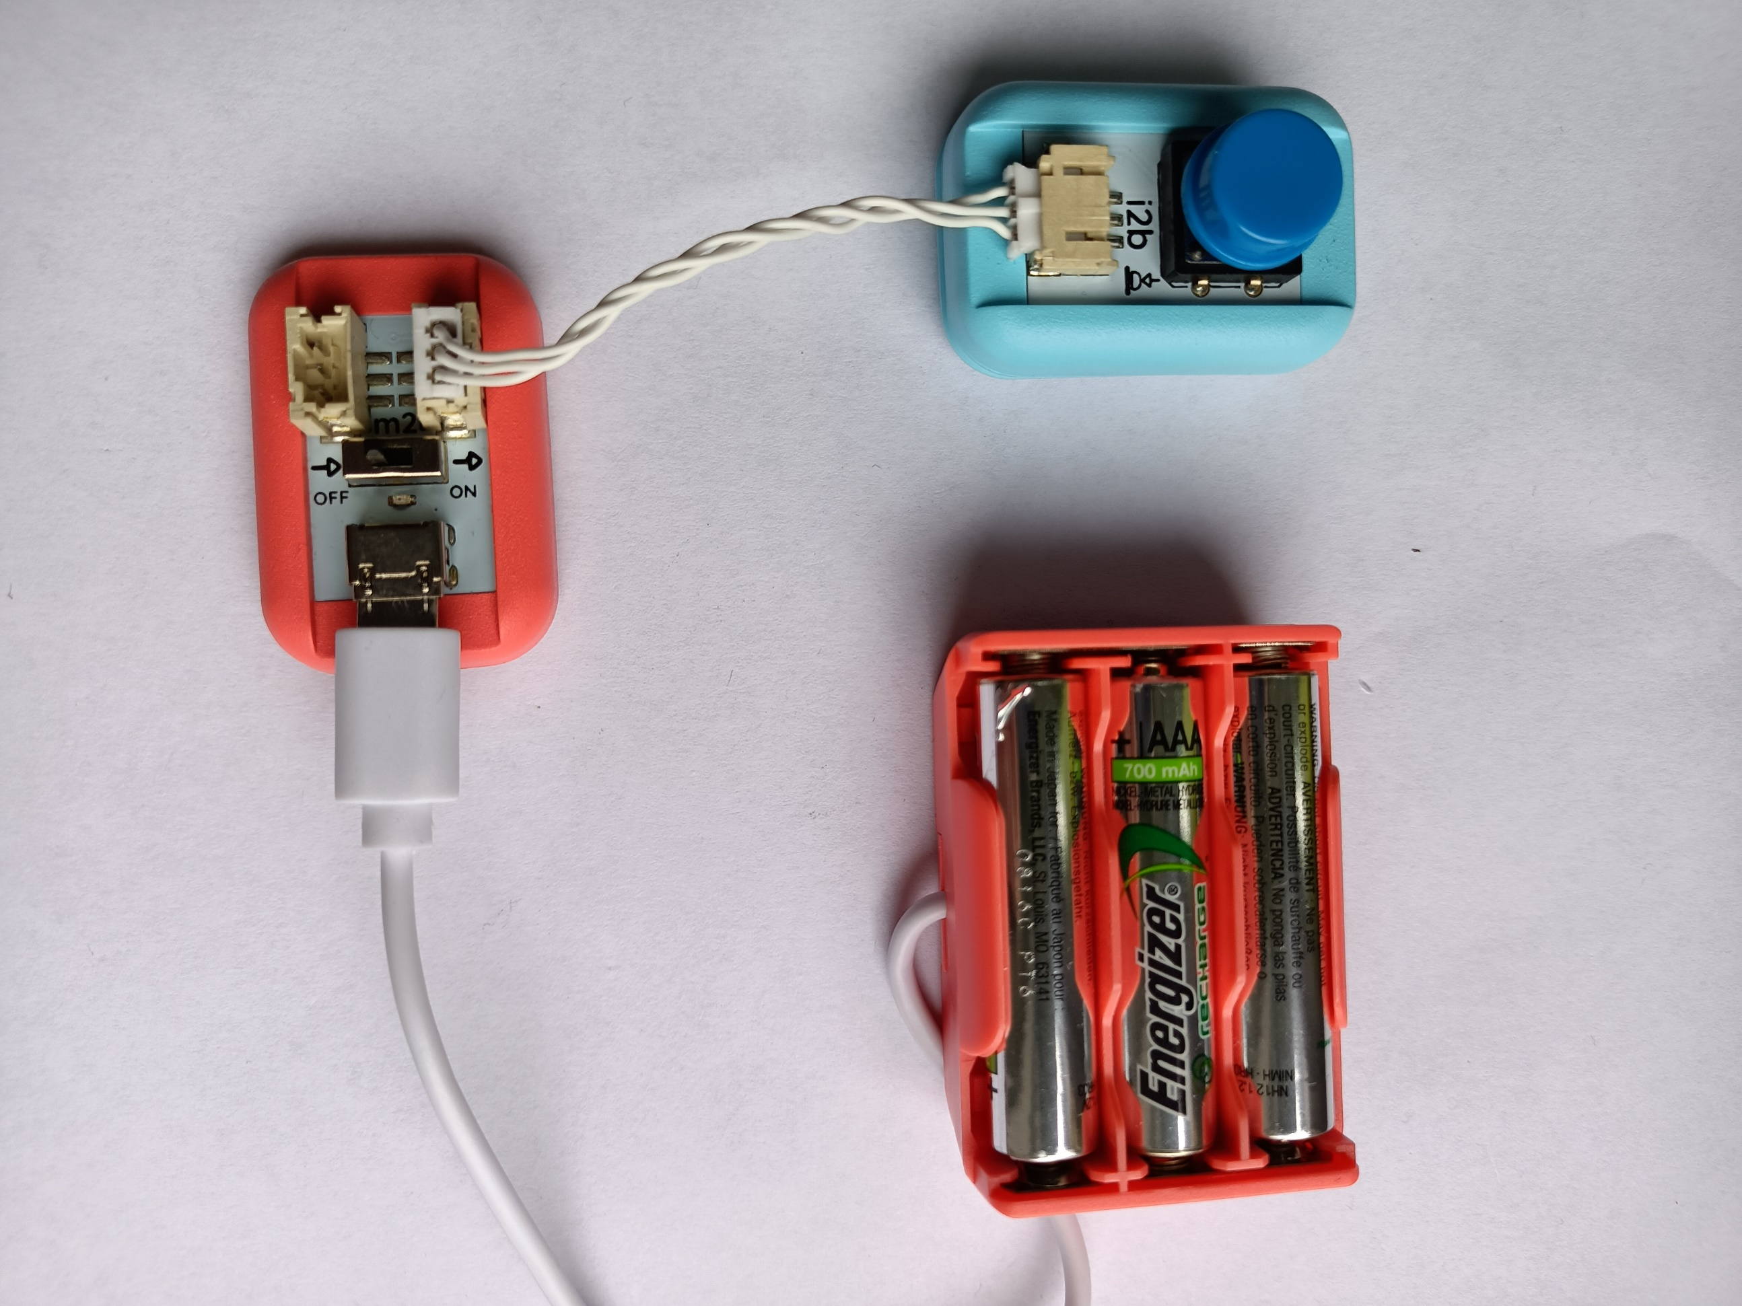
10. Połącz czujnik „i5” z płyta główną

Slide 8
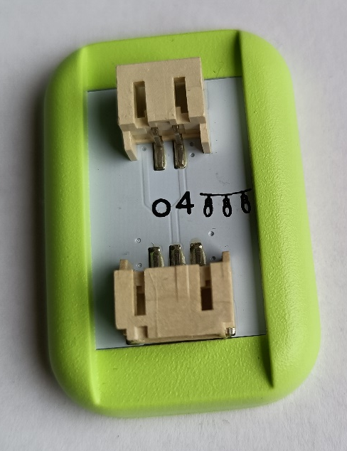

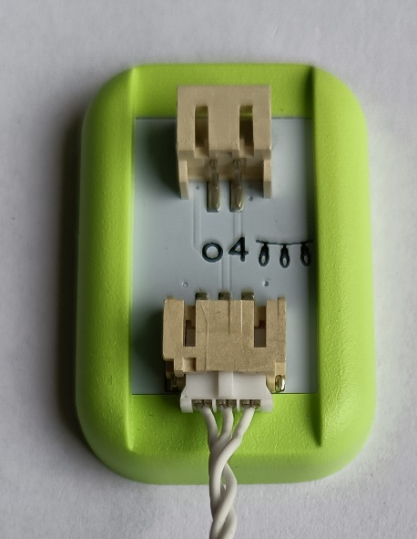
11. Przygotuj przewód zakończony wtyczkami
12. Przygotuj płytkę „o4”
(płytka przejściowa do światełek choinkowych LED )
13. Podłącz przewód do większego gniazda.

Slide 9

14. Przygotuj budowany układ
15. Przygotuj płytkę przejściową „o4” z przewodem

Slide 10
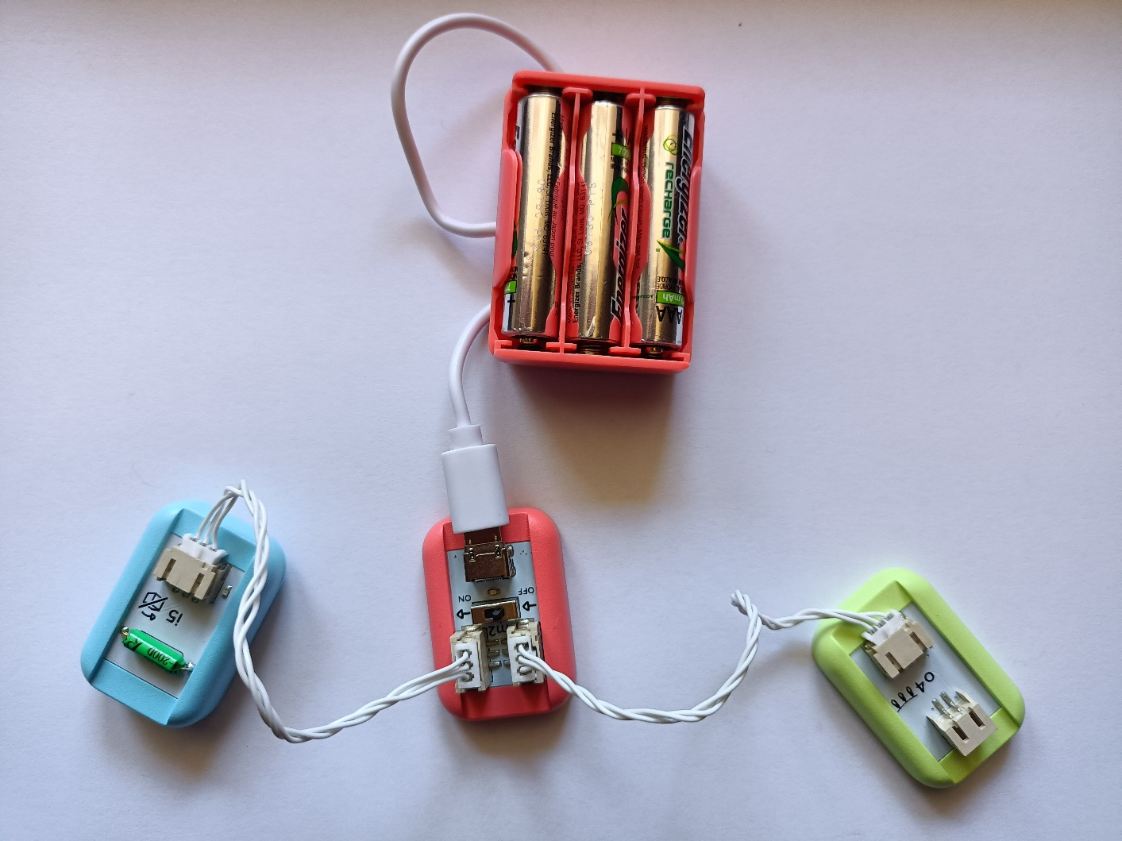
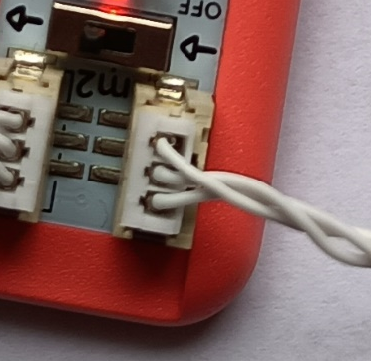
16. Połącz płytki ze sobą przewodem

Slide 11

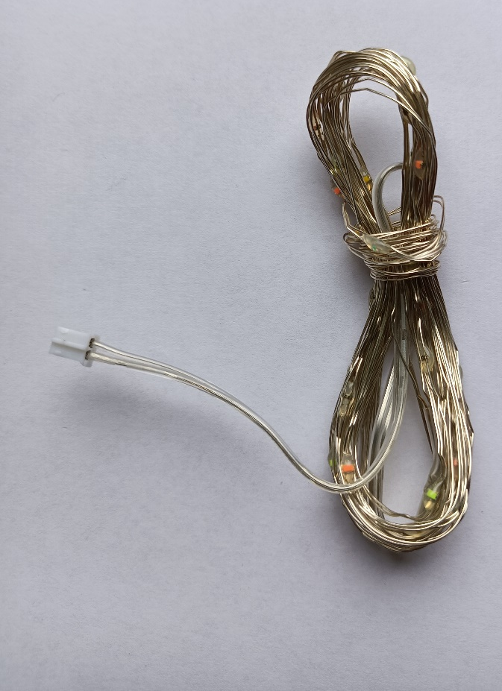
17. Przygotuj budowany układ
18. Przygotuj światełka choinkowe LED

Slide 12
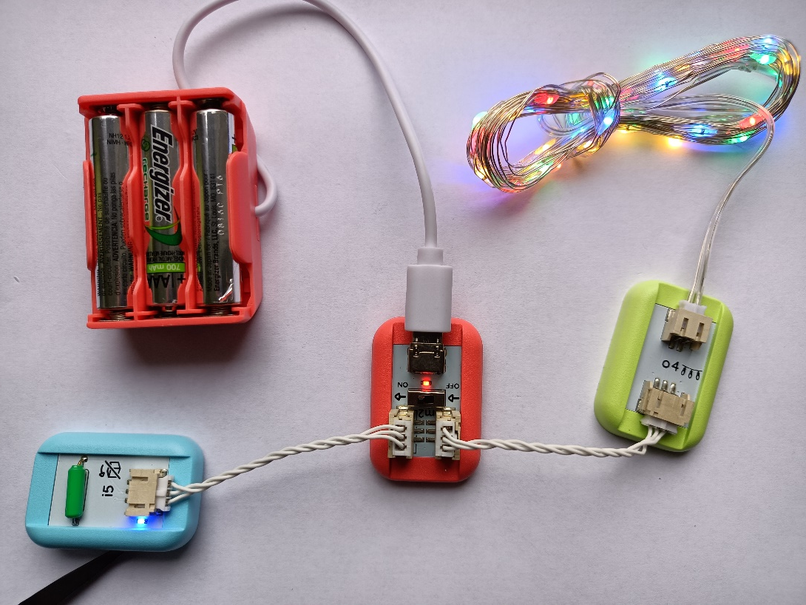
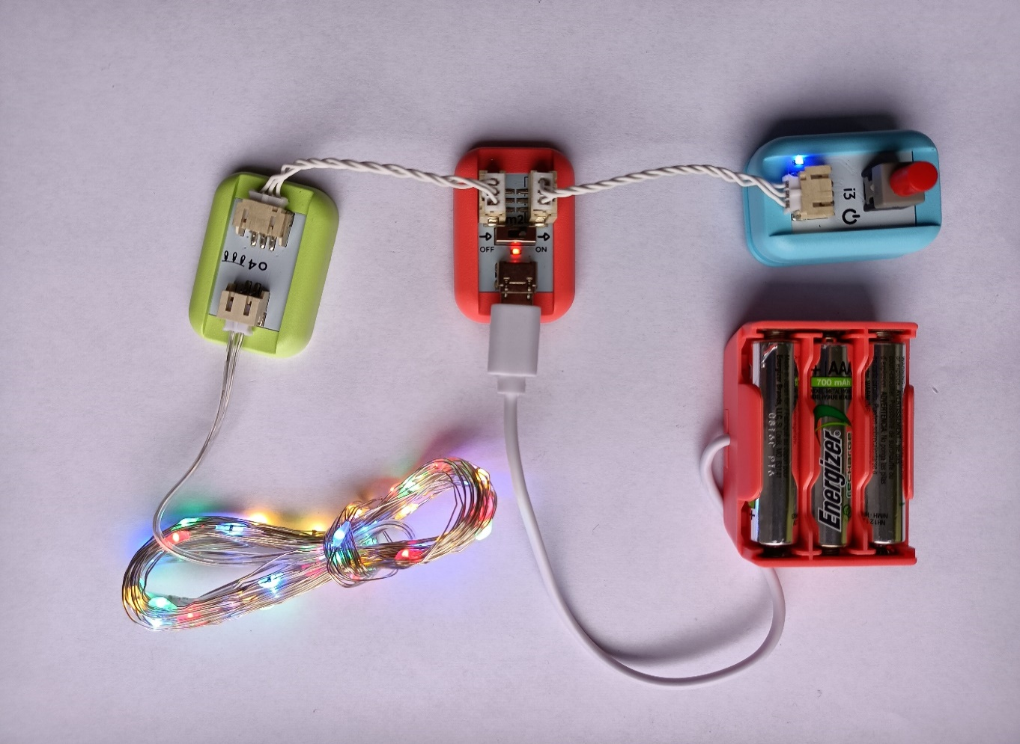
19. Podłącz światełka choinkowe do płytki przejściowej „o4”
Światełka podpinamy do
mniejszego gniazda

Slide 13


19. Przesuń suwak włącznika na ON. Zaświeci się
czerwona dioda LED

Slide 14

20. Przechyl płytkę „i5” w różnych kierunkach
Co się stanie?

Slide 15
21. Wyłącz zasilanie układu przesuwając suwak w
pozycję OFF

Slide 16
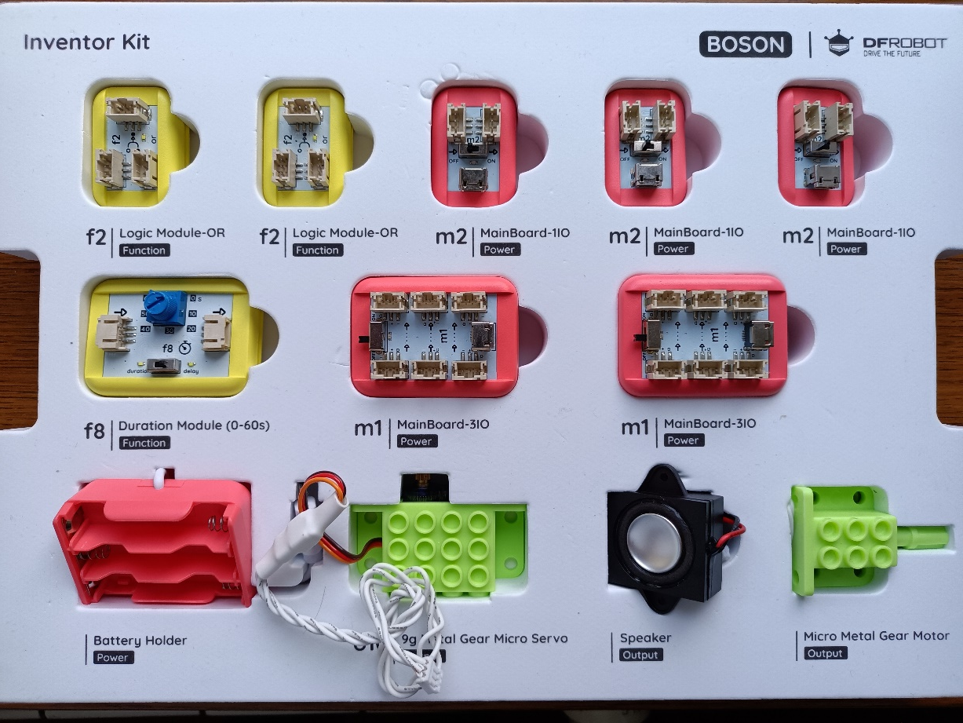
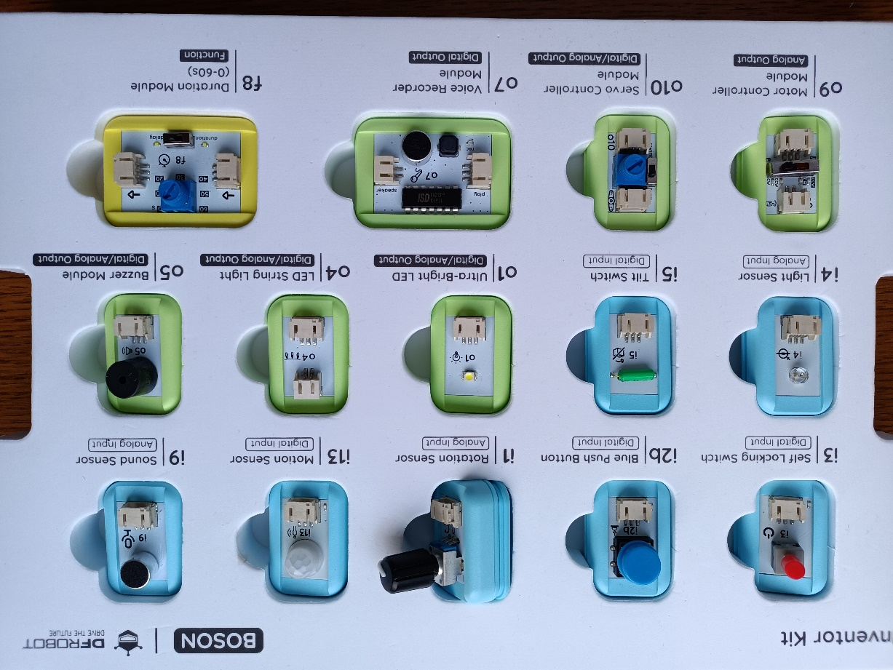
22. Proszę rozmontować układ i odłożyć płytki na swoje
miejsce
Zadanie 1

